Slide 1

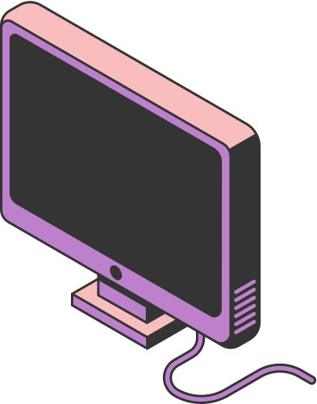
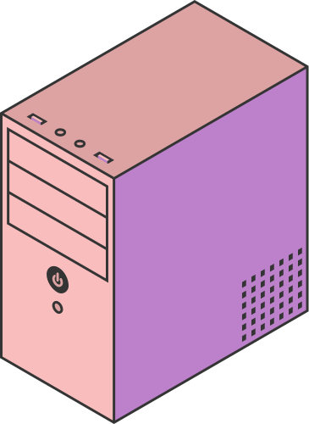

UNIVERSITAS PAMULANG KOTA SERANG
  HOME
  SERVICE
  ABOUT US
  CONTACT US
PEMROGRAMAN
WEB 1
Pertemuan #5
# Link pada HTML
Page 01

Slide 2

UNIVERSITAS PAMULANG KOTA SERANG
## Pendahuluan
  HOME
  SERVICE
  ABOUT US
  CONTACT US
Link atau tautan adalah salah satu elemen penting dalam HTML yang memungkinkan pengguna untuk berpindah dari satu halaman ke halaman lainnya atau menuju bagian tertentu dalam halaman yang sama. Dalam mata kuliah Pemrograman Web 1, pemahaman tentang cara membuat dan mengelola link sangatlah penting.
1. Pengertian Link
Link dalam HTML biasanya dibuat menggunakan elemen <a> (anchor). Elemen ini menghubungkan satu halaman dengan halaman lainnya, baik di dalam situs yang sama maupun di situs yang berbeda
Page 02

Slide 3
UNIVERSITAS PAMULANG KOTA SERANG
Struktur Dasar Link
  HOME
  SERVICE
  ABOUT US
  CONTACT US
Struktur dasar dari link dalam HTML adalah sebagai berikut:
href: Atribut ini digunakan untuk menentukan URL yang akan dituju ketika tautan diklik.
Teks Tautan: Teks yang akan ditampilkan sebagai tautan.
Contoh:
Page 03

Slide 4

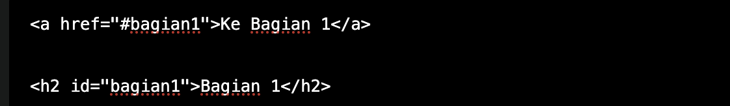
UNIVERSITAS PAMULANG KOTA SERANG
Jenis-jenis Link
  HOME
  SERVICE
  ABOUT US
  CONTACT US
3.1. Link Eksternal
Link yang mengarah ke halaman di luar situs web yang sedang dibuka.
3.2. Link Internal
Link yang mengarah ke halaman lain dalam situs yang sama.
3.3. Link ke Bagian Tertentu
Link yang mengarah ke bagian tertentu dalam halaman yang sama menggunakan ID.
Page 04

Slide 5
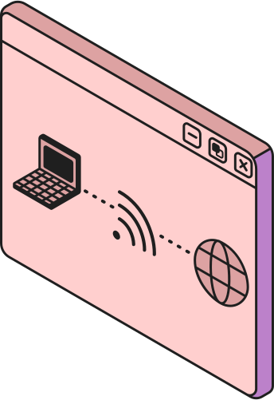
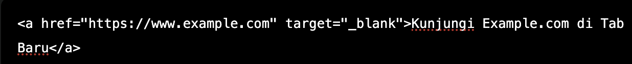
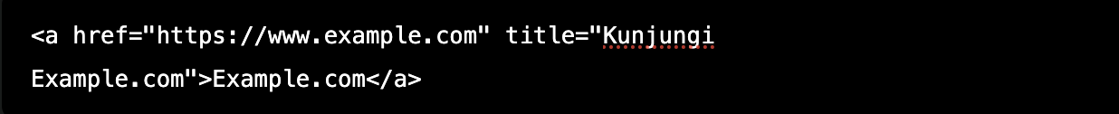
UNIVERSITAS PAMULANG KOTA SERANG
Atribut Tambahan pada Link
  HOME
  SERVICE
  ABOUT US
  CONTACT US
4.1. Target
Atribut target digunakan untuk menentukan di mana halaman yang dituju akan dibuka.
_blank: Membuka link di tab baru.
_self: Membuka link di tab yang sama (default).
_parent: Membuka link di frame parent.
_top: Membuka link di seluruh jendela.
4.2. Title
Atribut title memberikan informasi tambahan tentang tautan saat pengguna mengarahkan kursor ke tautan tersebut.
Page 05

Slide 6
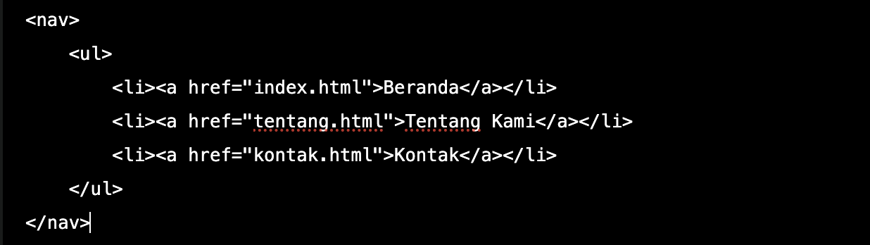
UNIVERSITAS PAMULANG KOTA SERANG
Menggunakan Link dalam Navigasi
  HOME
  SERVICE
  ABOUT US
  CONTACT US
Link sering digunakan dalam menu navigasi untuk memudahkan pengguna menjelajahi situs web.
Contoh Menu Navigasi:
Page 06

Slide 7
UNIVERSITAS PAMULANG KOTA SERANG
Kesimpulan
  HOME
  SERVICE
  ABOUT US
  CONTACT US
Link adalah elemen fundamental dalam HTML yang memungkinkan navigasi antar halaman. Dengan memahami cara membuat dan mengelola link, Anda dapat meningkatkan pengalaman pengguna di situs web Anda. Pastikan untuk menggunakan atribut yang tepat untuk mengoptimalkan fungsi dan aksesibilitas link.
Page 07

Slide 8
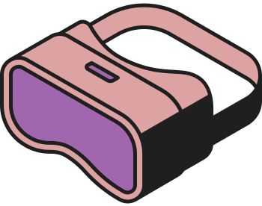




UNIVERSITAS PAMULANG KOTA SERANG
  HOME
  SERVICE
  ABOUT US
  CONTACT US
THANK YOU
Page 10

